Slide 1
Родительское собрание «Воспитание любви к природе» игра-путешествие
Авторы:
Адаменко Лариса Алексеевна,
Огурцова Марина Александровна воспитатели МБДОУ «Солнышко» п. Савинский
2015 год

Slide 2
В гармонии с природой и с собою
На свете чтобы жили малыши,
Воспитывайте в детях, берегите,
Храните экологию души!
Н. Луконина

Slide 3
Экология- наука об отношении живых организмов друг к другу и окружающей среде.

Slide 4
По – своему чудесен каждый край,
И если хочешь ты увидеть чудо,
По белу свету странствовать ступай.
М. Марик.

Slide 5
«Расчистим
родник»

Slide 6
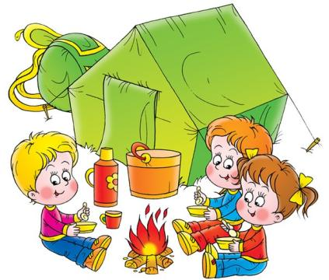
«Что возьмём с собой
в поход?»

Slide 7
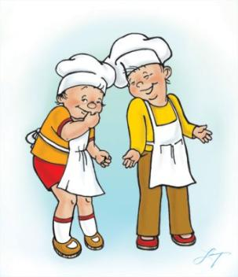
«Кулинарный
конкурс»

Slide 8
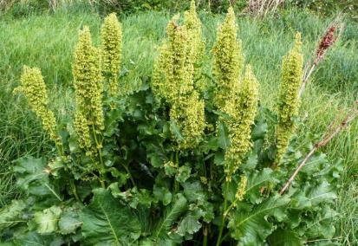
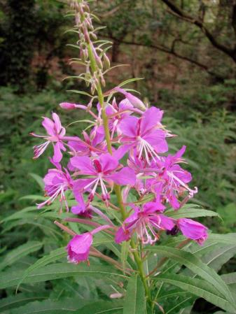
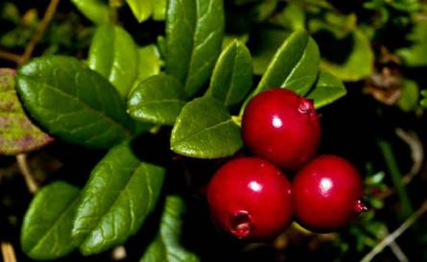

Slide 9
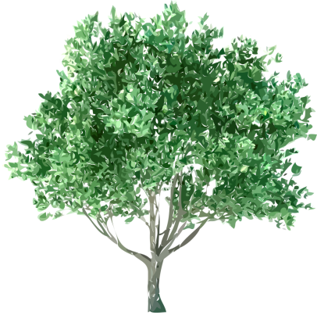
«Какая будет погода?»
.

Slide 10
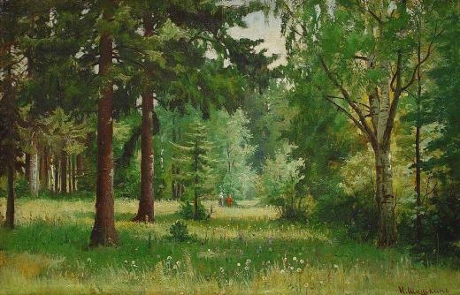
«Лесная опушка»
Когда ты входишь в лес,
Где чистым воздухом принято так дышать,
Есть в травах и цветах целительная сила.
Для всех умеющих их тайну разгадать.

Slide 11
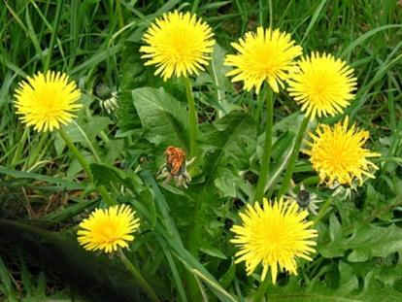
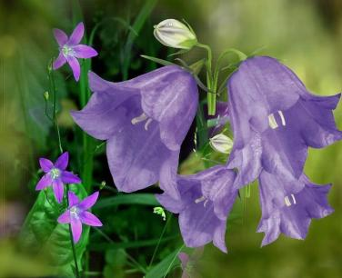
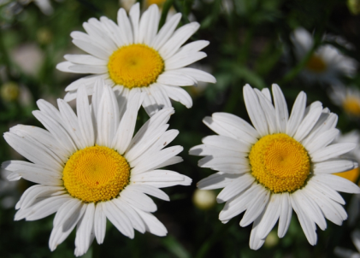

Slide 12
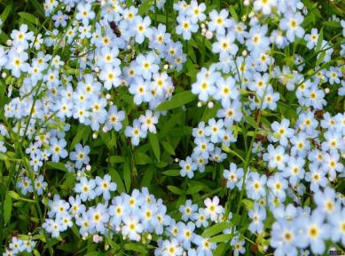
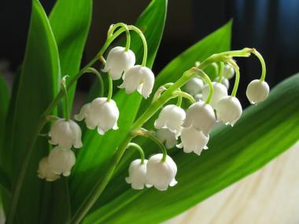
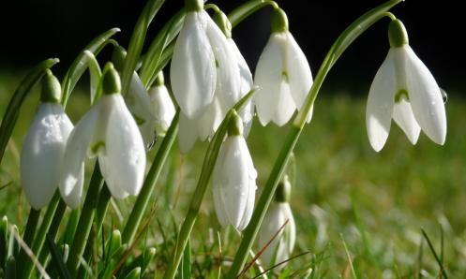

Slide 13
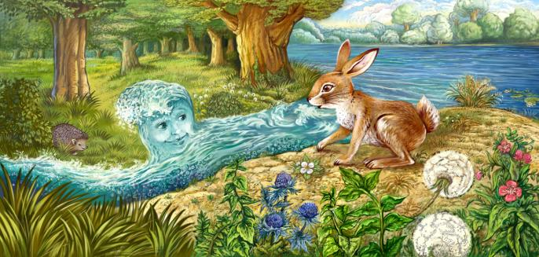
Игра
«Ручейки и озёра»

Slide 14
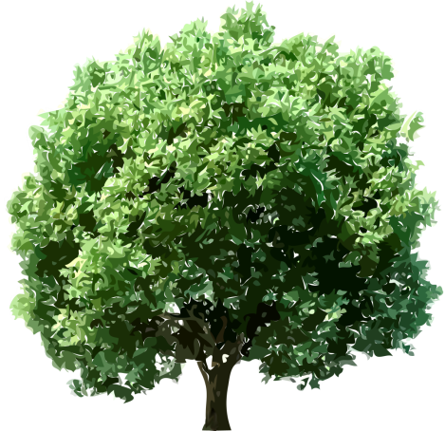
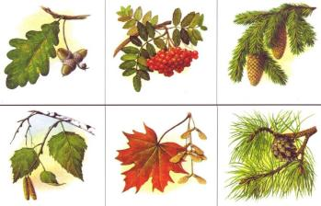
«С какой ветки листок»

Slide 15
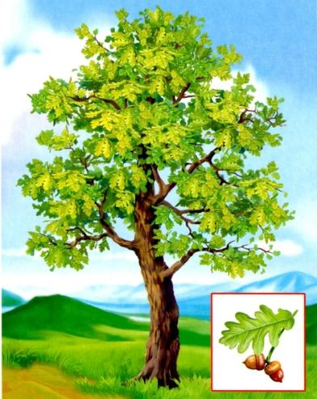
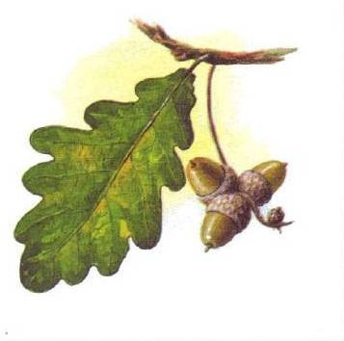
Дуб

Slide 16
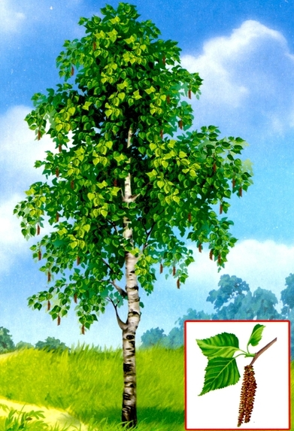
Берёза

Slide 17
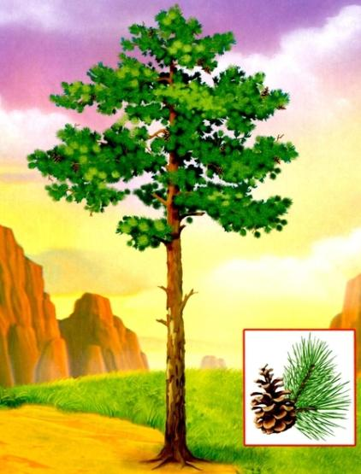
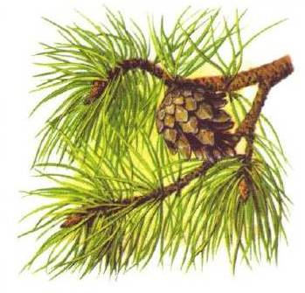
Сосна

Slide 18
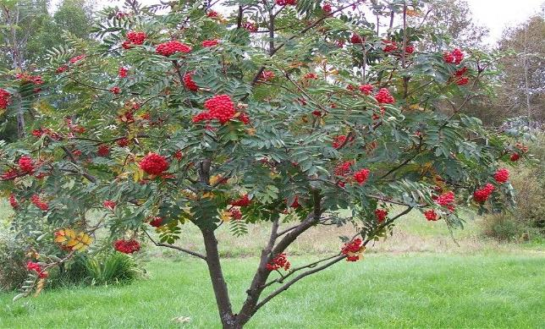
Рябина

Slide 19
Клён

Slide 20
Ель

Slide 21
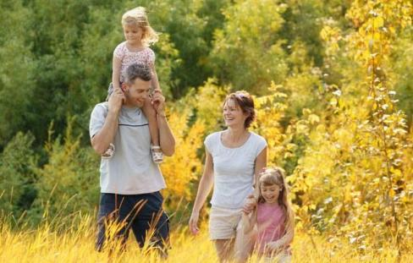
«Как вести себя
в природе»

Slide 22
Экознак
«Не загрязняй природу!»
Мусор надо уносить с собой ,закапать можно только остатки пищи.

Slide 23
Экознак
« В лесу веди себя тихо!»
В лесу нельзя шуметь, пугать его обитателей!

Slide 24
Экознаки

Slide 25
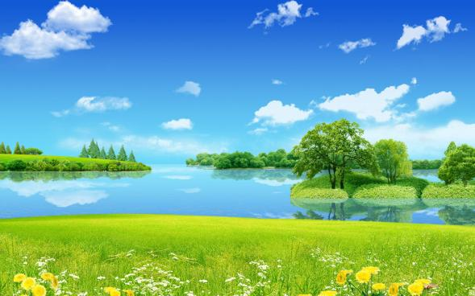
Ритмическая игра
«Мы идём во лесок»

Slide 26
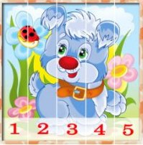
Собери картинку

Slide 27
«Красная книга»
Архангельской области

Slide 28
Ты, Человек, любя природу,
Хоть иногда ее жалей;
В увеселительных походах
Не растопчи ее полей.
Не жги ее напропалую
И не растаптывай до дна,
И помни истину простую -
Нас много, а она одна.

